Slide 1
МУНИЦИПАЛЬНОЕ ДОШКОЛЬНОЕ ОБРАЗОВАТЕЛЬНОЕ УЧРЕЖДЕНИЕ « ДЕТСКИЙ САД КОМБИНИРОВАННОГО ВИДА «ЗВЕЗДОЧКА» Г. БАЛАШОВА САРАТОВСКОЙ ОБЛАСТИ » ПРЕЗЕНТАЦИЯ ОПЫТА РАБОТЫ ВЗАИМОДЕЙСТВИЯ ДОУ С СЕМЬЯМИ ВОСПИТАННИКОВ НА ТЕМУ: « СПОРТ – ЭТО ЖИЗНЬ!» АВТОРЫ: БЕЛОУСОВА И.А. ИВАНОВА Ю.А.

Slide 2
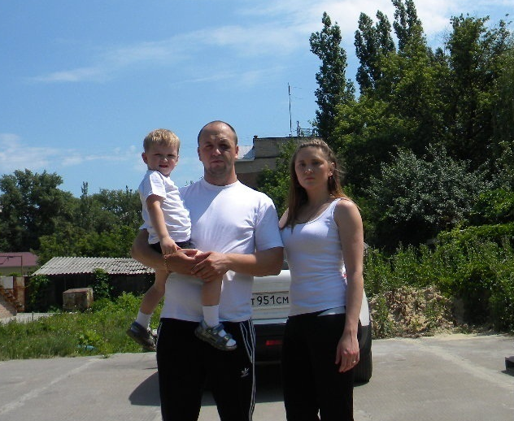
У НАС В СЕМЬЕ НЕ МАЛО ДЕЛ И МНОГО РАЗВЛЕЧЕНИЙ, НО ГЛАВНОЕ ИЗ НИХ – СПОРТОМ УВЛЕЧЕНЬЕ! СПОРТ – ЭТО ЖИЗНЬ! ЭТО ЛЕГКОСТЬ ДВИЖЕНИЙ. СПОРТ ВЫЗЫВАЕТ У ВСЕХ УВАЖЕНЬЕ, ВСЕ, КТО АКТИВЕН, И КТО НЕЛЕНИВ: БЕРЕГИТЕ ЗДОРОВЬЕ – ВОТ НАШ ДЕВИЗ!

Slide 3
НАША СЕМЬЯ ВЕДЕТ ЗДОРОВЫЙ ОБРАЗ ЖИЗНИ.
СВОЕГО РЕБЕНКА С РАННЕГО ДЕТСТВА МЫ ПРИОБЩАЕМ К СПОРТУ.
МЫ СЧИТАЕМ, ЧТО СПОРТ ПОМОЖЕТ ОГРАДИТЬ НАШЕГО РЕБЕНКА ОТ НЕГАТИВНЫХ ЯВЛЕНИЙ СОВРЕМЕННОГО МИРА !

Slide 4
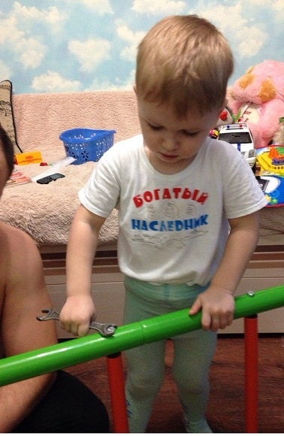
МЫ РЕШИЛИ, ЧТО НАМ НЕОБХОДИМ СПОРТИВНЫЙ КОМПЛЕКС.

Slide 5
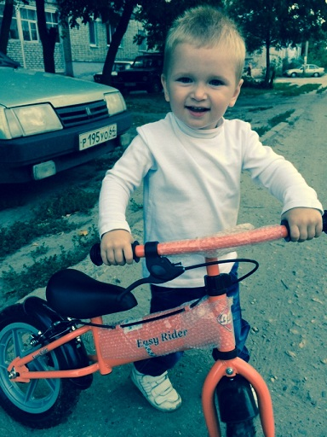
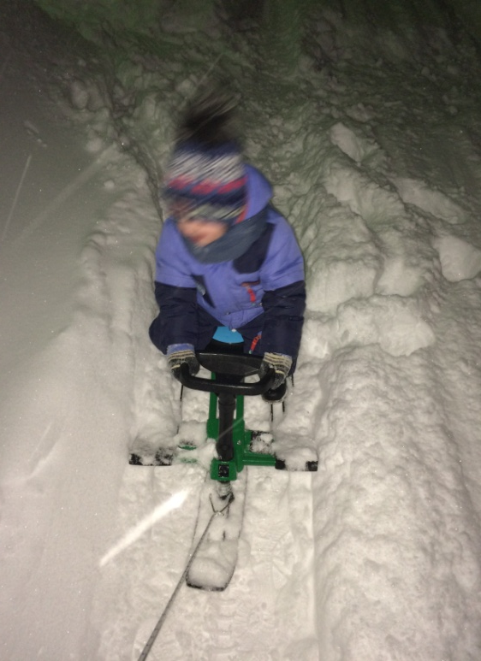
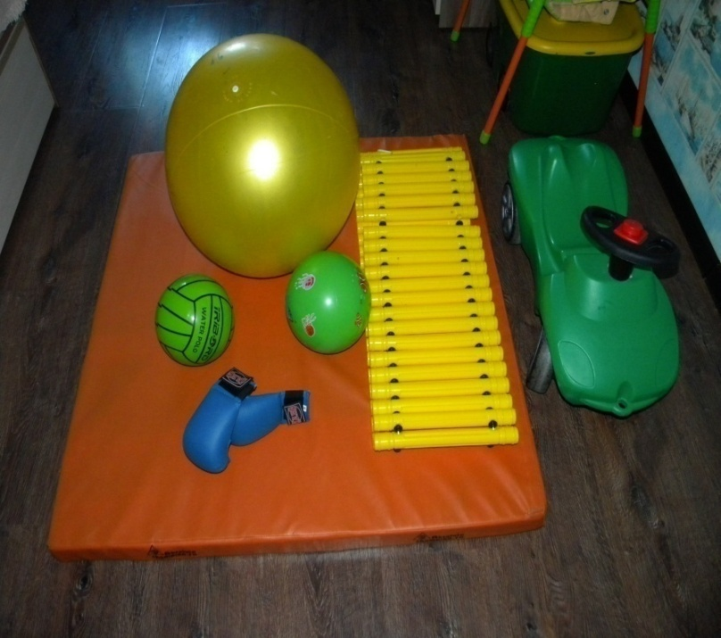
ПОСЛЕ ЭТОГО МЫ ПРОДОЛЖИЛИ ПРИОБРЕТАТЬ СПОРТИВНЫЙ ИНВЕНТАРЬ ДЛЯ РАЗЛИЧНОГО ВИДА ФИЗИЧЕСКИХ УПРАЖНЕНИЙ И АКТИВНО ЕГО ИСПОЛЬЗОВАТЬ.

Slide 6
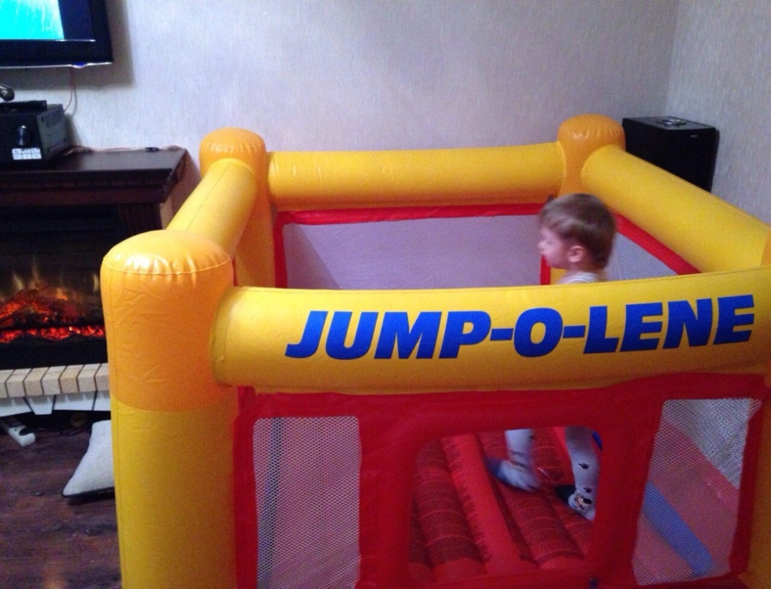
ДЛЯ РАЗВИТИЯ СИЛЫ И ВЫНОСЛИВОСТИ МЫ ПРИОБРЕЛИ БАТУТ.

Slide 7
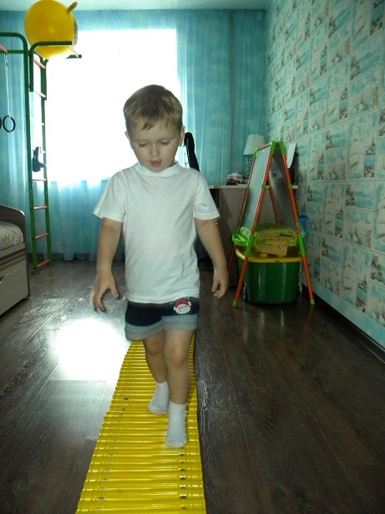
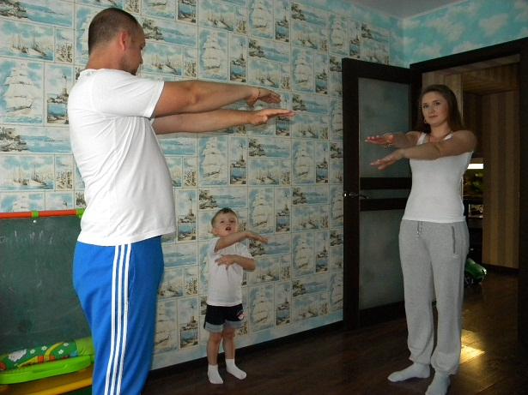
ПОУТРУ ТЫ ЗАКАЛЯЙСЯ!
И ЗАРЯДКОЙ ЗАНИМАЙСЯ!
БУДЕШЬ ТЫ ВСЕГДА ЗДОРОВ!
ТУТ НЕ НУЖНО ЛИШНИХ СЛОВ!

Slide 8
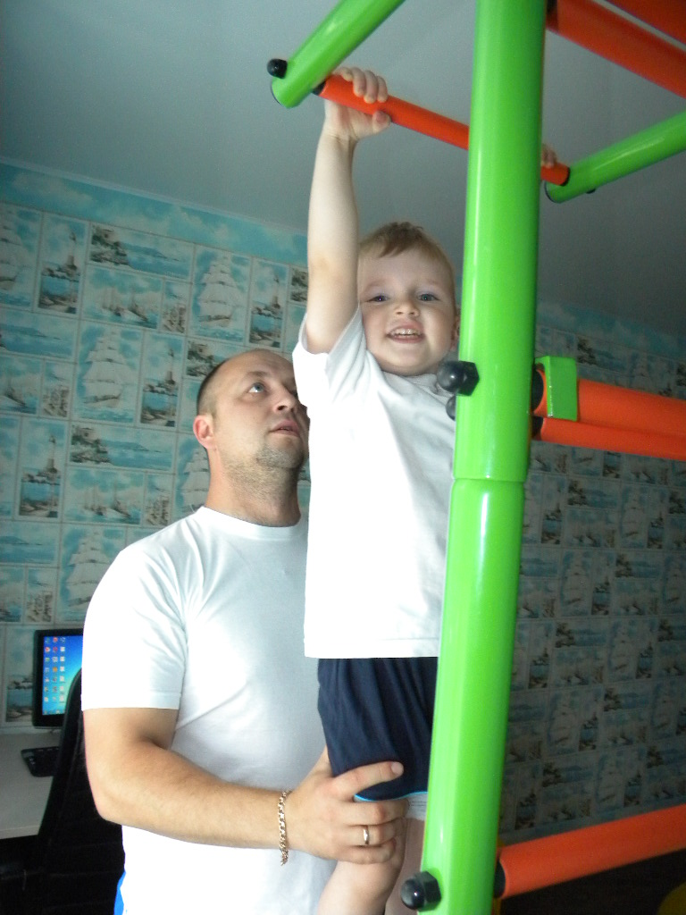
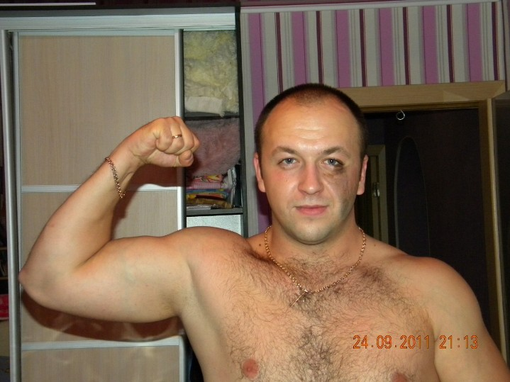
БУДУ МЫШЦЫ УКРЕПЛЯТЬ Я, СТАНУ Я СИЛЬНЕЕ ПАПЫ!

Slide 9
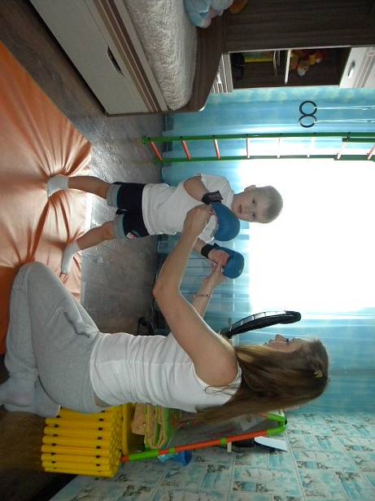
С МАМОЙ МЫ ЗАЙМЕМСЯ БОКСОМ, ОНА В ЭТОМ У НАС ПРОФИ!

Slide 10
СПОРТИВНАЯ ГИМНАСТИКА: СИЛА И ГРАЦИЯ - НА КАЖДЫЙ СНАРЯД СВОЯ КОМБИНАЦИЯ!

Slide 11
С ТОГО ВРЕМЕНИ КАК МЫ НАЧАЛИ АКТИВНО ЗАНИМАТЬСЯ СПОРТОМ, НАША СЕМЬЯ СТАЛА РЕЖЕ БОЛЕТЬ. У НАС ПОЯВИЛСЯ ОБЩИЙ ИНТЕРЕС, КОТОРЫЙ ЕЩЕ БОЛЬШЕ СПЛОТИЛ НАШУ СЕМЬЮ!

Slide 12
СПАСИБО ЗА ВНИМАНИЕ!

